Slide 1
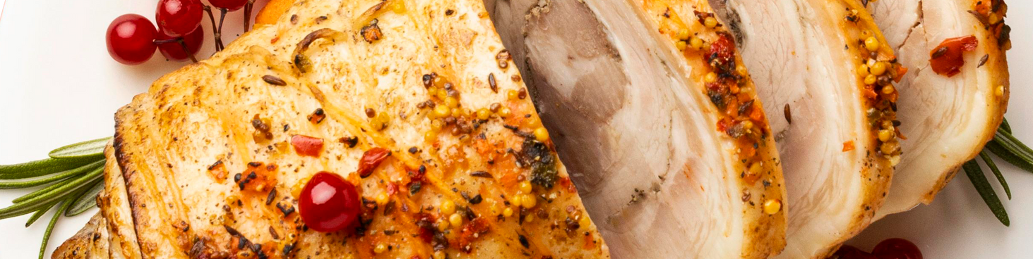



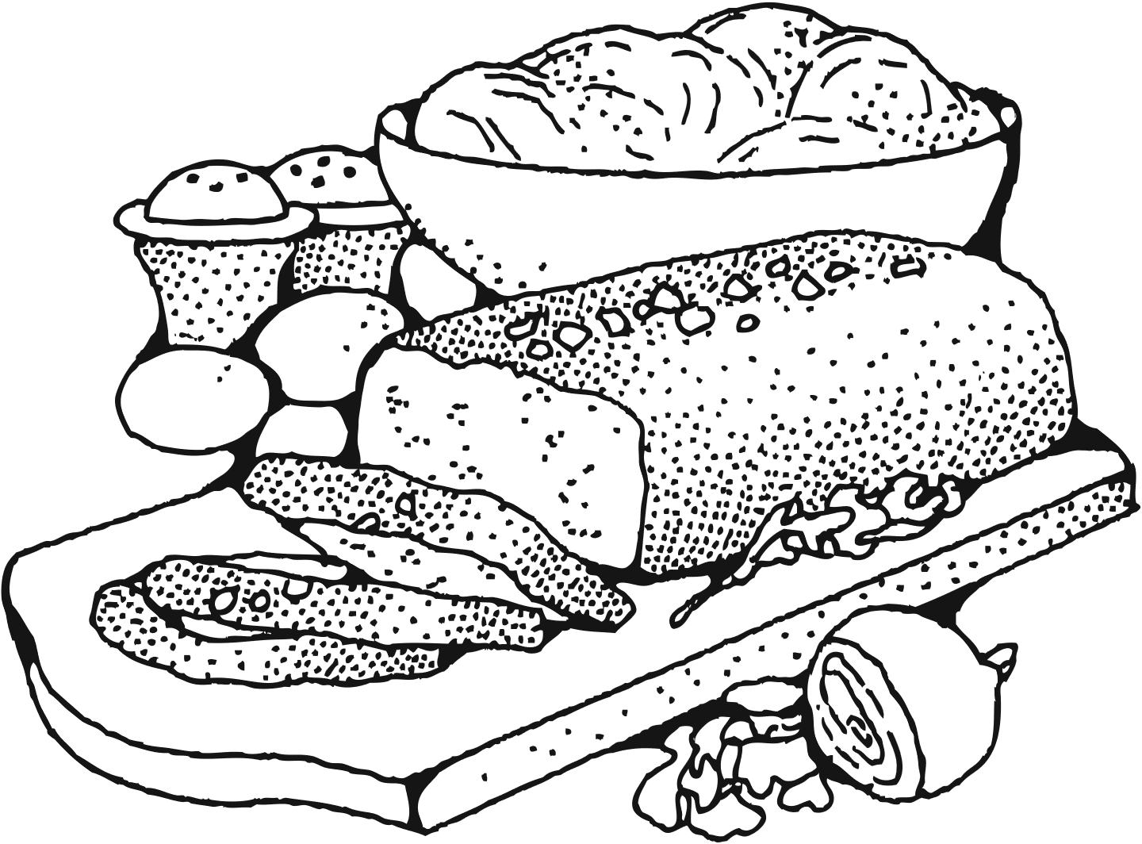
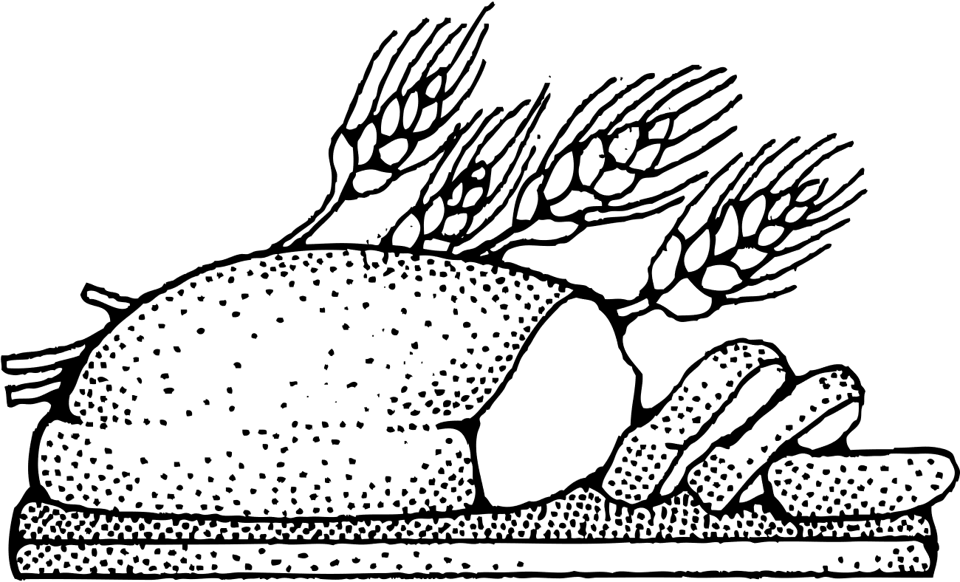
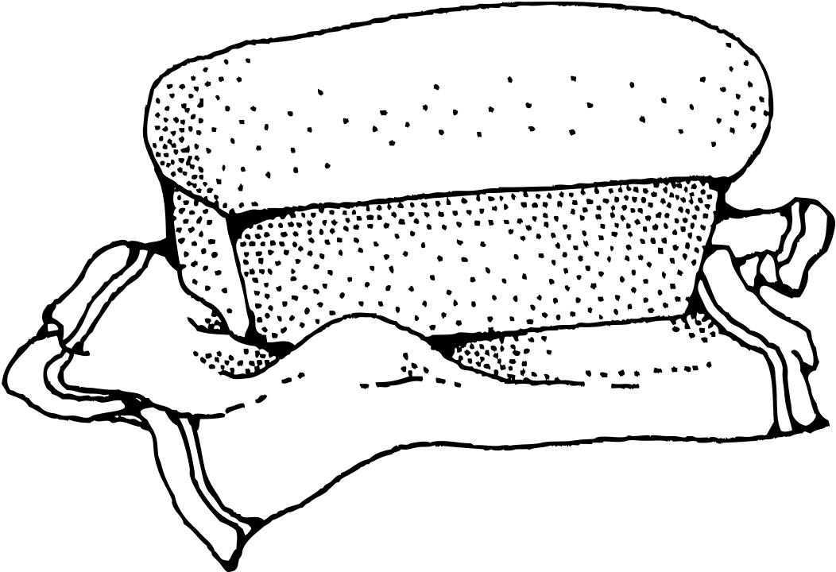
MENU QUOTIDIEN
GSMD
DEJEUNER
SEMAINE DU 29 09 AU 03 OCT 2025
LUNDI
MARDI
JEUDI
VENDREDI
Plat
SPAGHETTIS BOLONAISE
Garniture
Dessert
PASTEQUE
Plat
POULET AU FOUR SAUCE TOMATE
Garniture
RIZ AUX LEGUMES
Dessert
ORANGE LOCALE
Plat
POISSON SIX FRIT
Garniture
ATTIEKE
Dessert
ANANAS
Plat
FRIT AU POULET
Garniture
Dessert
CREPE A LA VANILLE

